Slide 1
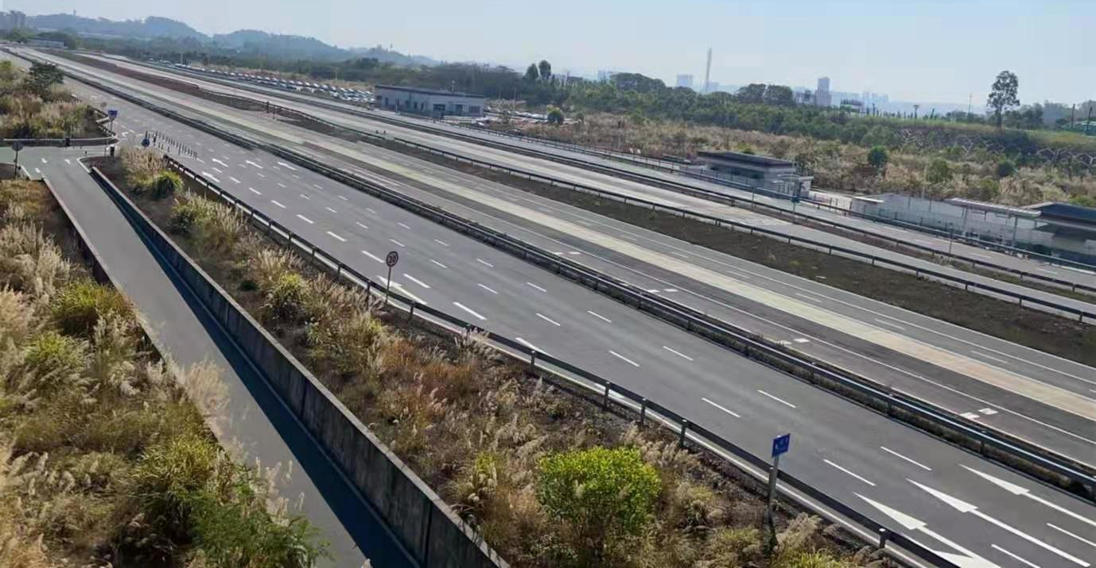
深圳宝能赛车场地
深圳宝能赛车场地，位于深圳市龙华区，总面积约8万平方米，东西直线距离800米，该测试跑道包含环道、NVH跑道、异响跑道、坡道、城市广场及临时停车区等几个区域。

Slide 2
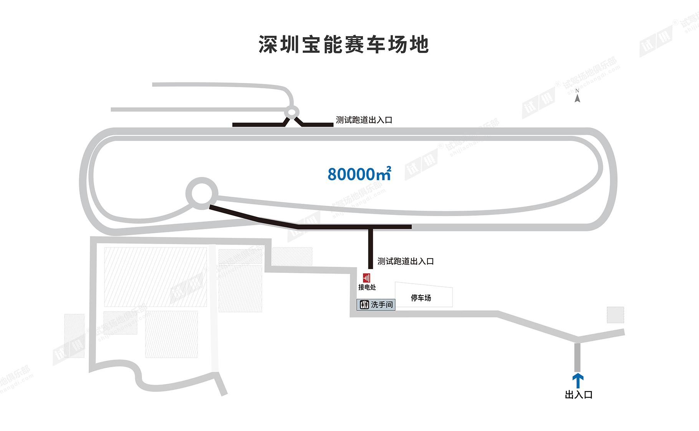
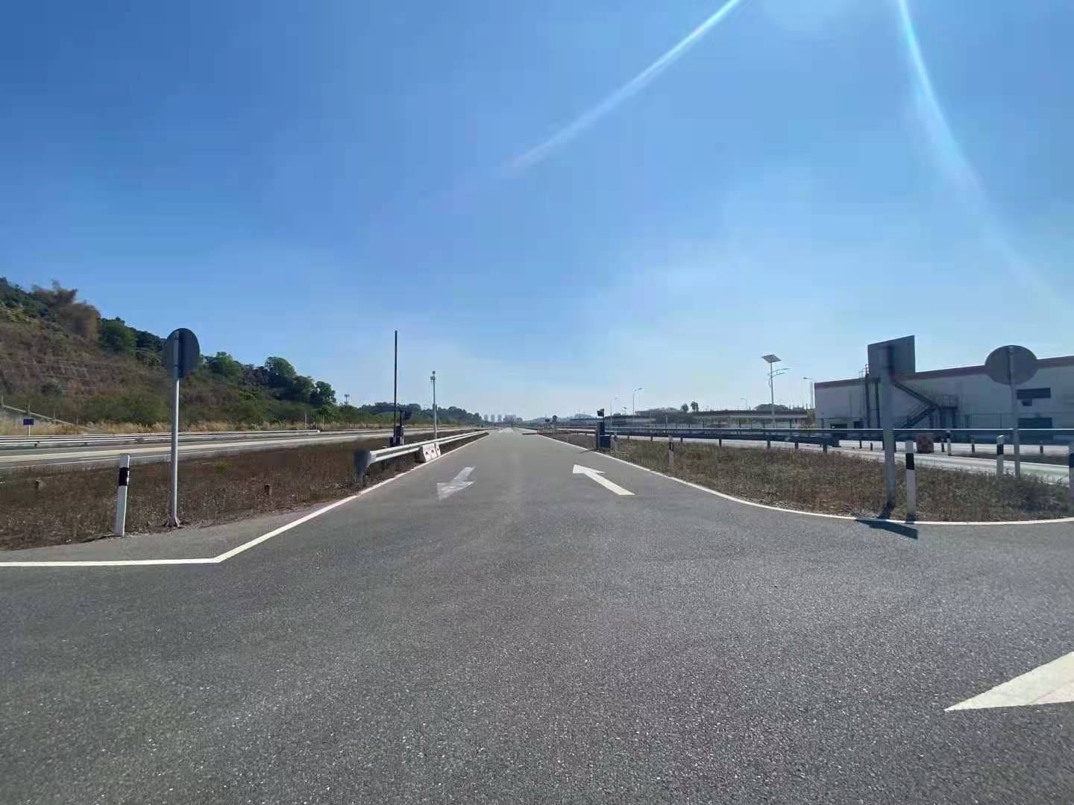
场地费用：15万/天
场地面积：直线加速800m 总面积约为80000㎡ 全封闭
供电供水：380v/60kw
配套设施：停车位 固定洗手间

Slide 3
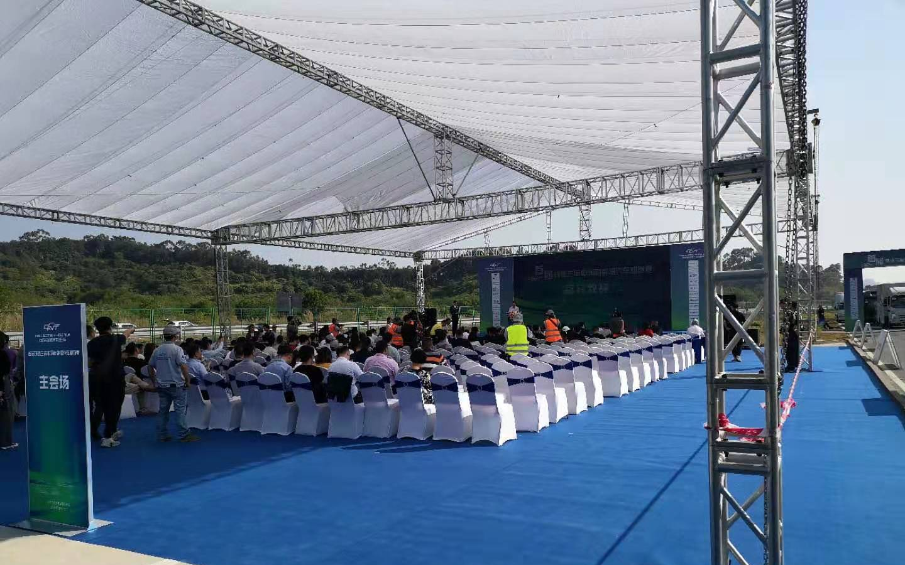
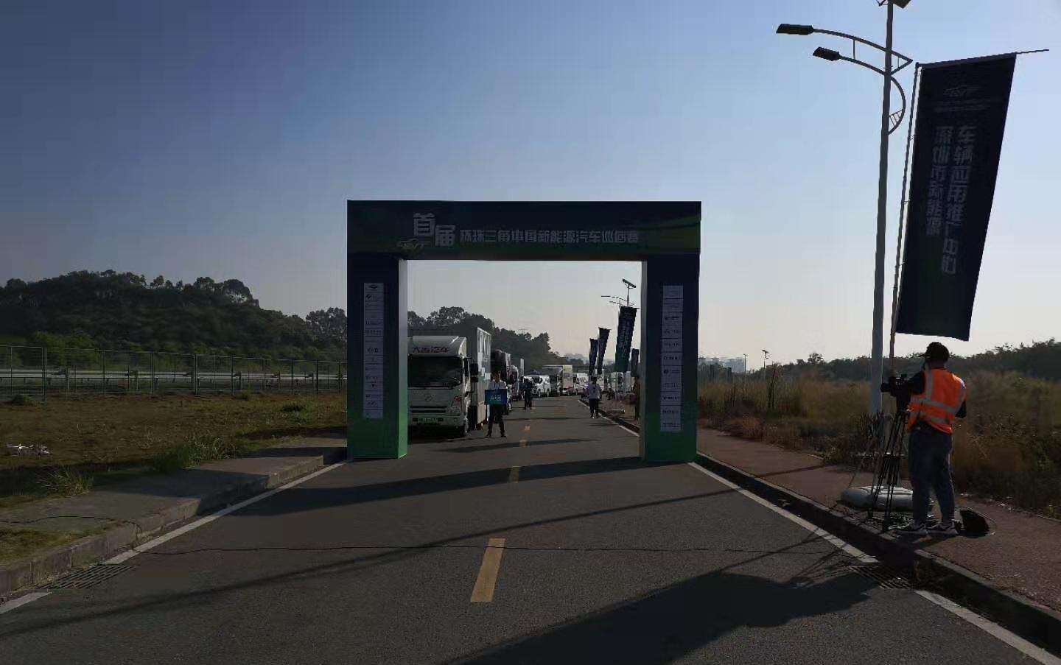
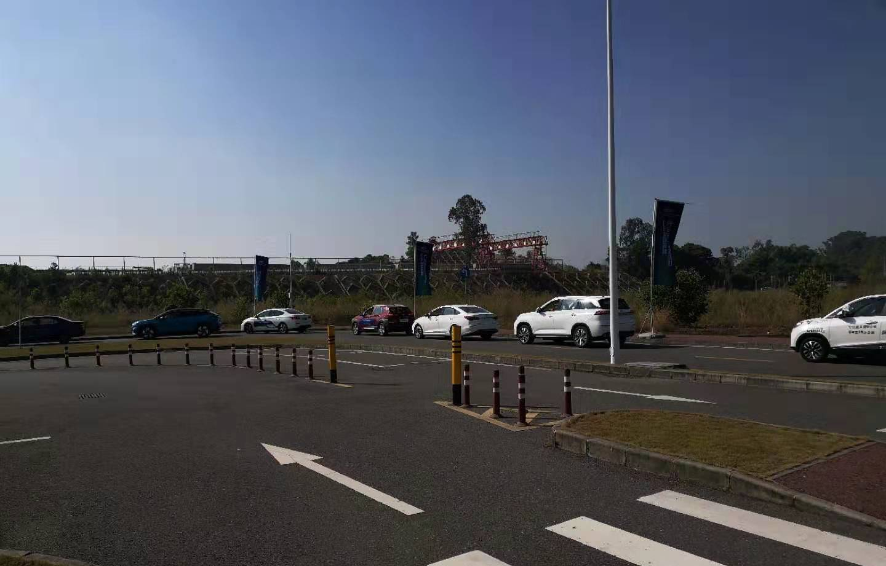
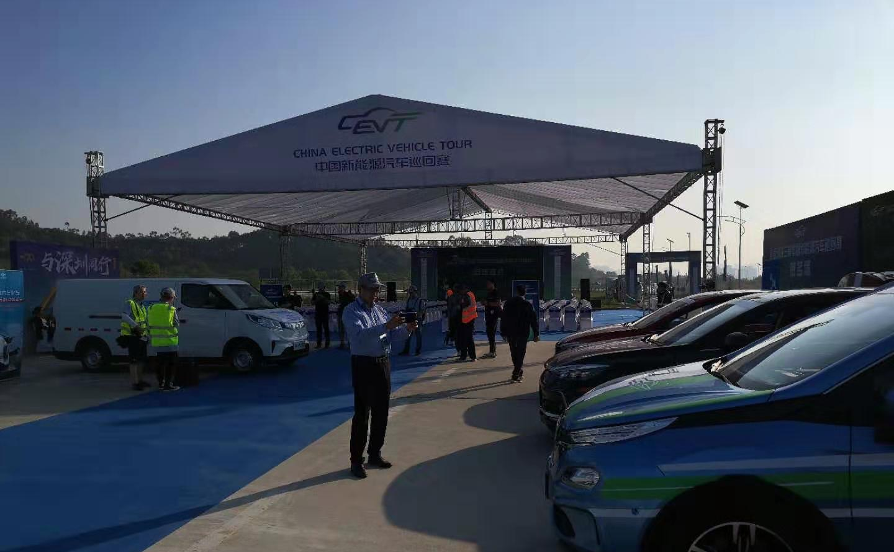
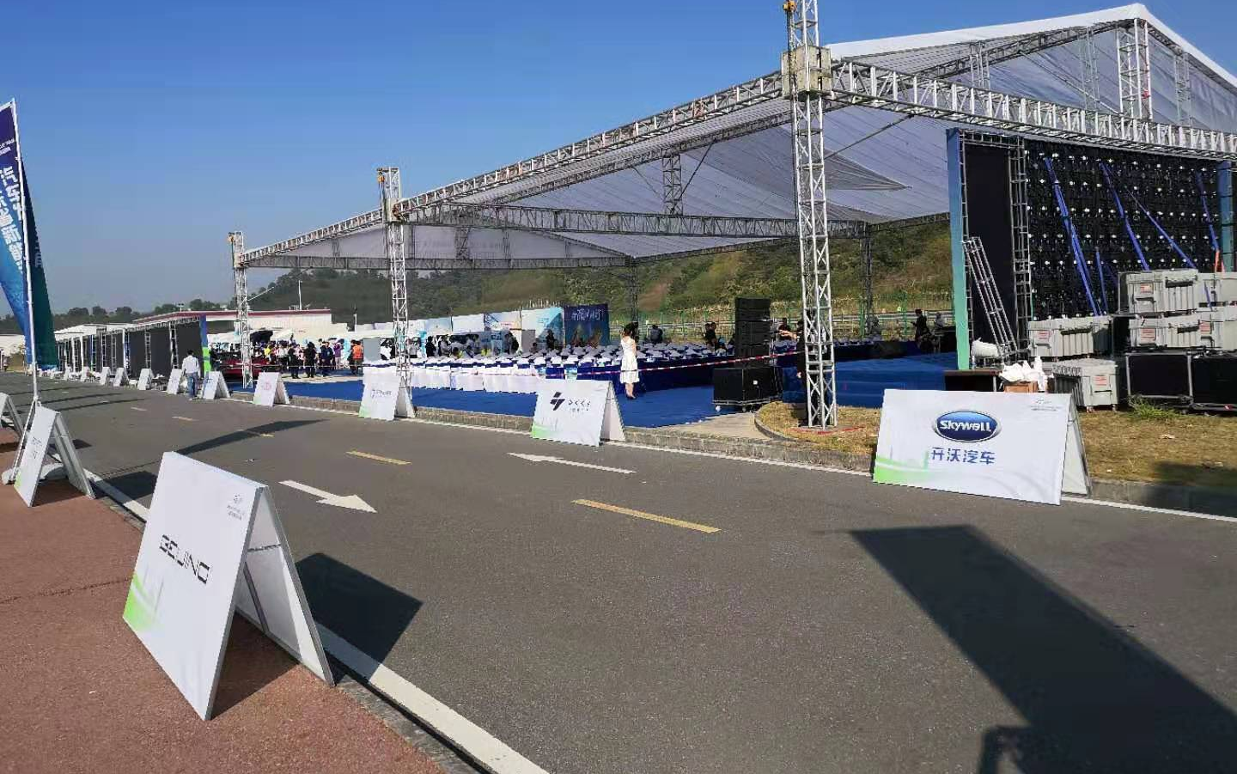
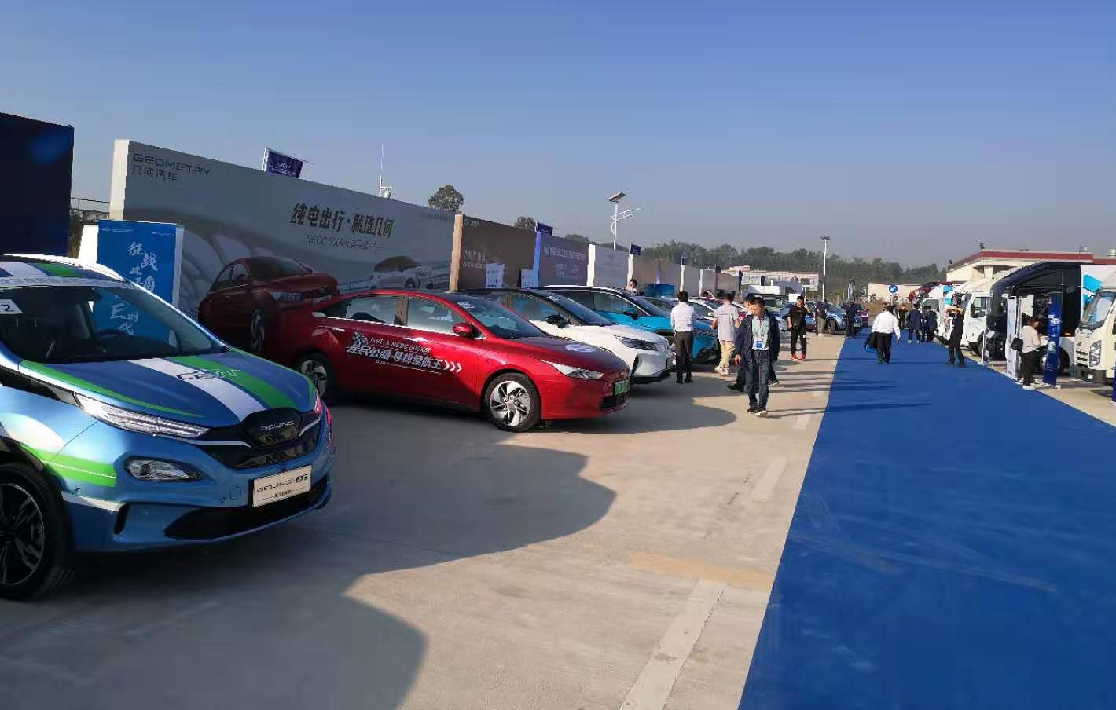
中国新能源汽车巡回赛
中国新能源汽车巡回赛
中国新能源汽车巡回赛
中国新能源汽车巡回赛
中国新能源汽车巡回赛
中国新能源汽车巡回赛

